Slide 1
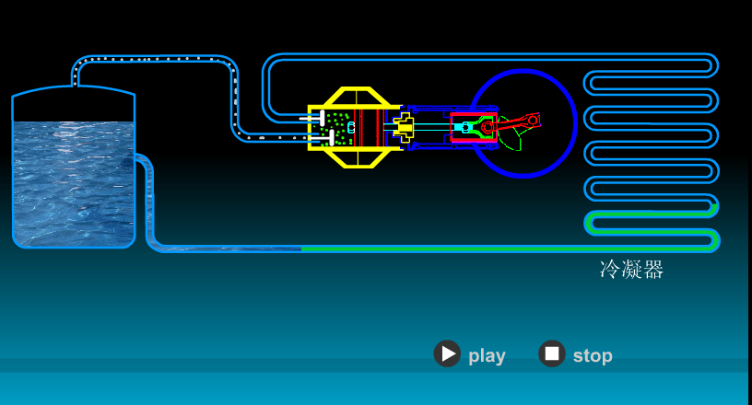
热机 ：持续地将热量转变为功的机器 .

Slide 2
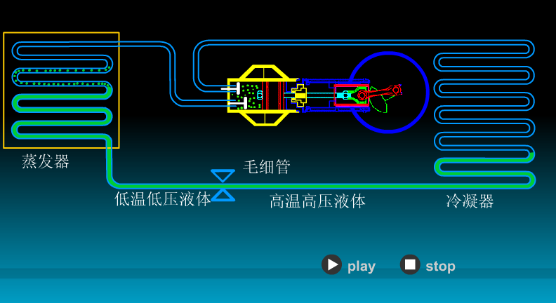
冰箱循环示意图

Slide 3
第五节 循环过程 卡诺循环
一、循环过程
二、热机和致冷机
三、卡诺循环

Slide 4
一、循环过程
在热机中被用来吸收热量并对外作功的物质叫工作物质，简称工质。工质往往经历着循环过程，即经历一系列变化又回到初始状态。
1、定义：
  系统经过一系列状态变化以后，又回到原来状态的过程叫作热力学系统的循环过程，简称循环。
2、特点：
  若循环的每一阶段都是准静态过程，则此循环可用P-V图上的一条闭合曲线表示。工质在整个循环过程中对外作的净功等于曲线所包围的面积。
  系统经过一个循环以后，系统的内能没有变化.

Slide 5
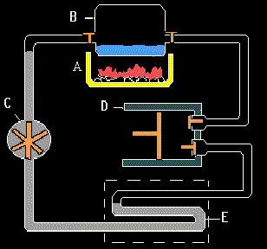
二、热机和致冷机
p
p
a
b
a
b
1、循环过程的分类
沿顺时针方向进行的循环称为正循环。 沿逆时针方向进行的循环称为逆循环。
d
c
d
c
正循环
V
逆循环
V
2、热机
工作物质作正循环的机器，称为热机，它是把热量持续不断地转化为功的机器。

Slide 6








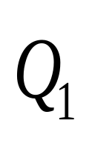
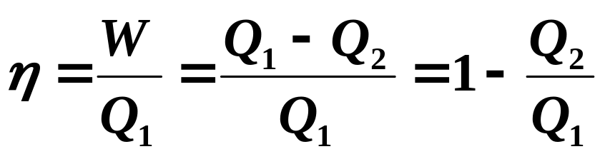

正循环的特征：
  一定质量的工质在一次循环过程中要从高温热源吸热Q₁，对外作净功W，又向低温热源放出热量Q₂。并且工质回到初态，内能不变。
  工质经一循环
W= Q₁-Q₂
A
B
高温热源
热机效率或循环效率：
  表示热机的效能
热机
低温热源

Slide 7
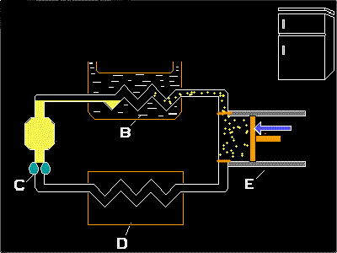
3、致冷机
工作物质作逆循环的机器，称为致冷机，它是把热量从低温热源抽到高温热源的机器。
逆循环的特征：
  致冷机经历一个逆循环后，由于外界对它作功，可以把热量由低温热源传递到高温热源。在一个循环中，外界作功W，从低温热源吸收热量Q_{2，}向高温热源放出热量Q₁。并且工质回到初态，内能不变。
高温热源
致冷机
低温热源

Slide 8

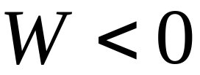
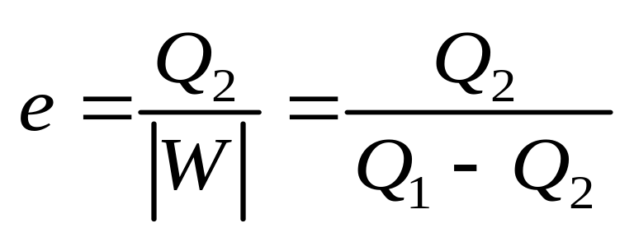
A
B
致冷机（逆循环）
致冷机致冷系数

Slide 9

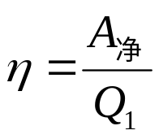



讨论：对于热机
图上封闭曲线所包围的面积表示什么?如果该面积越大，是否效率越高?
答：封闭曲线所包围的面积表示循环过程中所做的净功．由于 ， 面积越大，效率不一
定高，因为 还与吸热 有关。

Slide 10
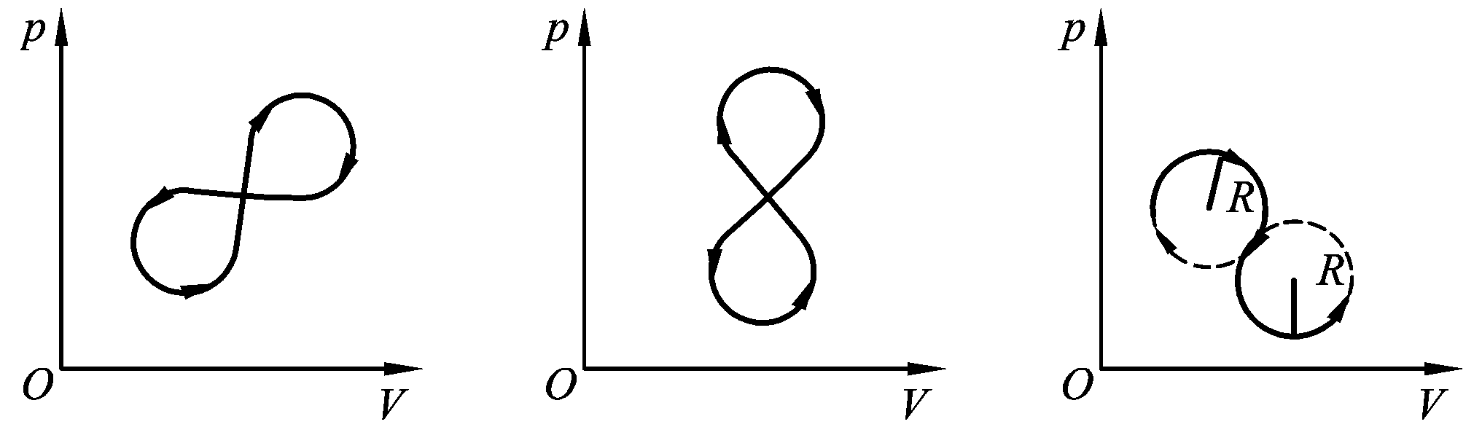
如图所示，有三个循环过程，指出每一循环过程所作的功是正的、负的，还是零，说明理由．
解：各图中所表示的循环过程作功都为零因为，各图中整个循环分两部分，各部分面积大小相等，而循环方向一个为逆时针，另一个为顺时针，整个循环过程作功为零。

Slide 11
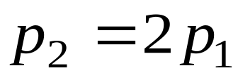


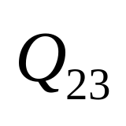
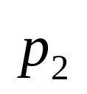
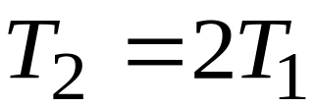
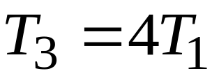
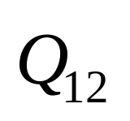
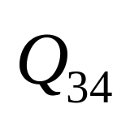
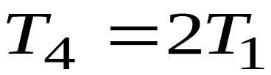
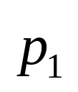
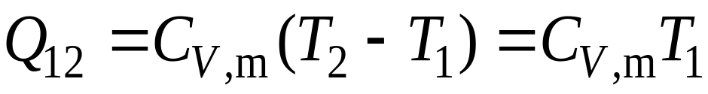
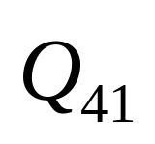


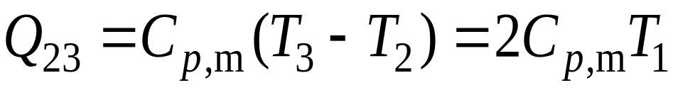
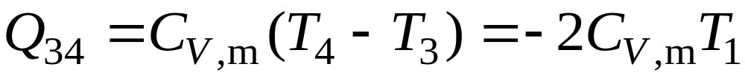
例 1 1 mol 氦气经过如图所示的循环过程，其中 ， 求1—2、2—3、3—4、4—1各过程中气体吸收的热量和热机的效率 .
解 由理想气体物态方程得
2
3
1
4

Slide 12
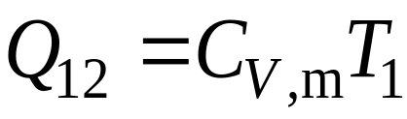
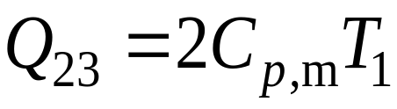
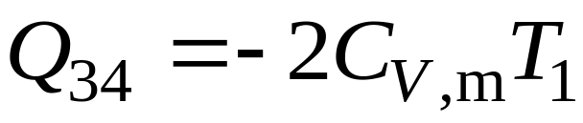
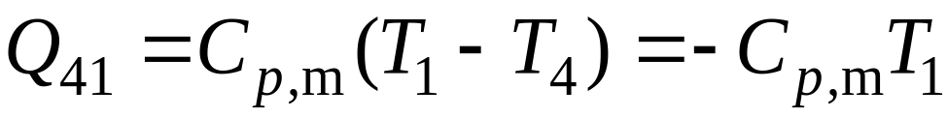
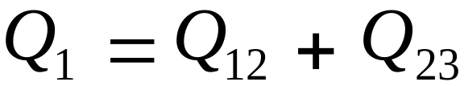
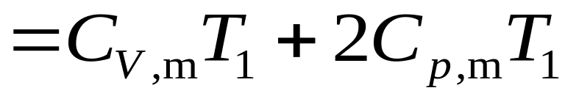
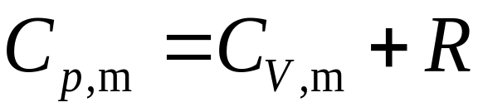
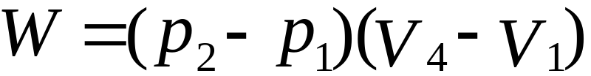
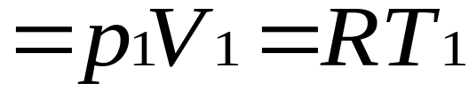
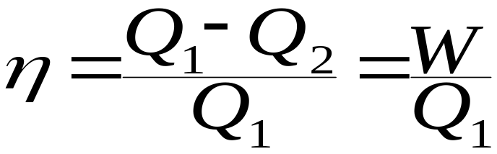
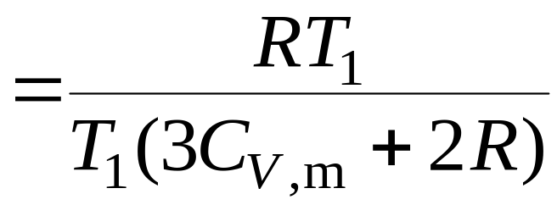

2
3
1
4

Slide 13
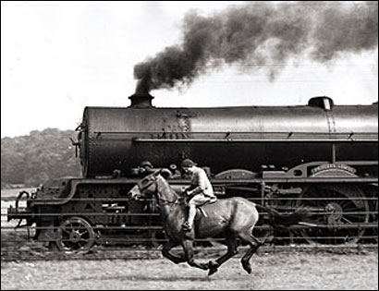
三、卡诺循环
“蒸汽机的历史意义，无论怎样夸大也不为过。”
——《全球通史》作者L.S.斯塔夫里阿诺斯
Notes:
我们知道，蒸汽机的发明，使机器有了动力，提高了劳动效率，彻底改变了人类生产和生活面貌。
有人说，它的历史意义，怎样夸大也不为过。
可是，

Slide 14
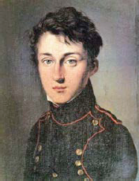
效率太低！
如何解决？
尝试研制能够把吸收的热全部对外做功的热机。
分析热机的共性，通过科学理论指导技术发展。
为了从最普遍的形式来考虑热产生运动的原因，就必须撇开任何机构或任何特殊的工质，必须不仅建立蒸汽机原理，而且建立所有假想的热机原理，不论这种热机的工作物质是什么，也不论以什么方法来运转它们。
—— 1824《关于火的动力的思考》
S.Carnot (1796-1832)
Notes:
在使用蒸汽机时，遇到一个很大的困难，就是效率太低。
从1782年瓦特改造蒸汽机以后的80年里，效率仅从3%提高到8%。也就是说，蒸汽机虽然在一定程度上代替了手工劳动，但也付出了无端损耗90%以上能量的巨大代价。所以，当时的科学家和技师几乎都把注意力集中到如何提高热机的效率这个问题上。
他们从不同的方面用不同的方法研究这个课题，有代表性的归纳为两类：
1、研制能够把吸收的热全部用来对外做功的的热机，所谓的第二类永动机。也就是说，这种热机的效率为100%。
多么迷人的梦想！如果使地球上海水的温度降低0.01K，释放出来的热量可以供全世界现有的动力装置工作1700年！
可是，所有的设计都以失败而告终。
2、还有一部分人，他们在想，提高热机效率的方向到底在何方？能不能通过分析和归纳实际热机的共性，通过科学理论来促进技术的发展呢？其中法国工程师卡诺采用的方法。既然蒸汽机的效率不能达到100%，那么最大能达到多少？有没有极限值？
卡诺认为，要解决这些问题，必须找到热转化为功的原因，建立所有蒸汽机的普遍原理。

Slide 15



理想模型：卡诺热机
高温热源T₁
只与两个恒温热源交换热量
没有散热、漏气等因素存在
准静态过程
热机
低温热源T2
Notes:
他发现凡是有温差的地方就能够产生动力,经过一段时间的调研,他得到了这样一个结论:热机必须工作在高温热源和低温热源之间,才能对外做功.这正是热机的共性,于是，为了从最普遍的形式中找到热机的工作原理，他避开各种热机的不同点，设计了一种最简单的热机：工质只与两个恒温热源交换能量，热机从高温热源吸热，对外做功后，向低温热源放热，没有任何散热、漏气等因素存在。整个过程看成准静态过程，工作物质用气体。这就是卡诺热机。

Slide 16
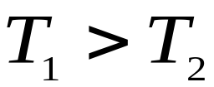


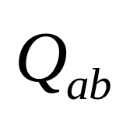




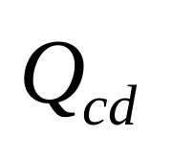

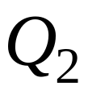




1. 卡诺循环
概念：卡诺循环过程由四个准静态过程组成，其中两个是等温过程和两个是绝热过程组成。卡诺循环是一种理想化的模型。
分类
  正循环——卡诺热机
  逆循环——卡诺制冷机
A
A
B
B
W
W
D
D
C
C

Slide 17
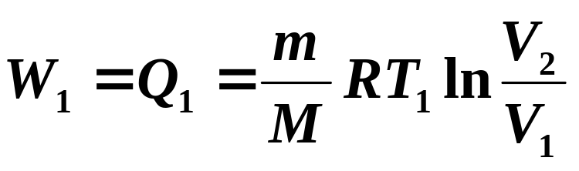
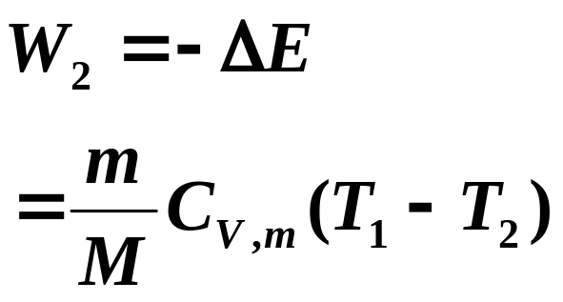
2、卡诺热机：正循环
卡诺热机的四个过程
A→B：等温膨胀过程，体积由V₁膨胀到V₂，内能没有变化，系统从高温热源T₁吸收的热量全部用来对外作功
P
p₁
A
Q₁
p₂
B
B→C：绝热膨胀，体积由V₂变到V₃，系统不吸收热量，对外所作的功等于系统减少的内能
p₄
T₁
D
C
p₃
T₂
Q₂
0
V₁
V₄
V₂
V₃
V

Slide 18
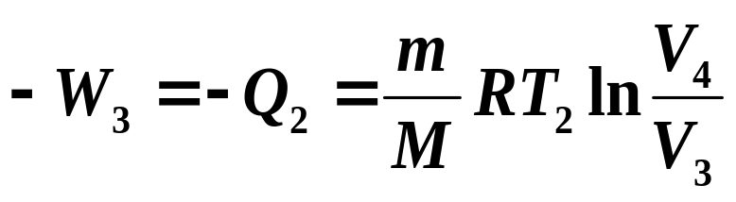
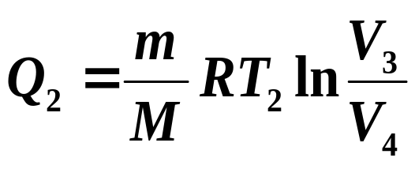


C→D：等温压缩过程：体积由V₃压缩到V₄，内能变化为零，外界对系统所作的功等于向低温热源T₂放出的热量
P
p₁
A
D→A：绝热压缩过程：体积由V₄变到V₁，系统不吸收热量，外界对系统所作的功等于系统增加的内能。
Q₁
在一次循环中，系统对外界所作的净功为
|W|= Q₁-Q₂
p₂
B
高温热源
p₄
T₁
D
C
卡诺热机
p₃
T₂
Q₂
0
V₁
V₄
V₂
V₃
V
低温热源

Slide 19
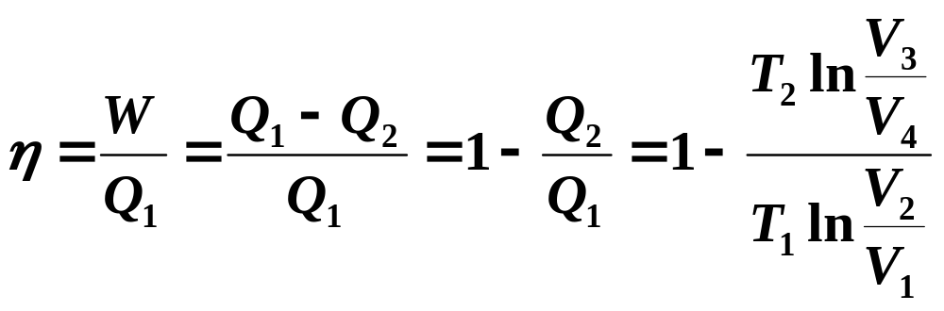
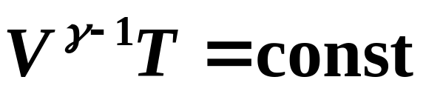
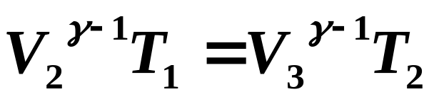
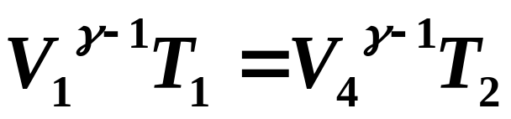
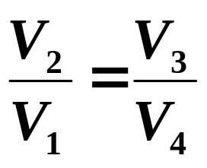
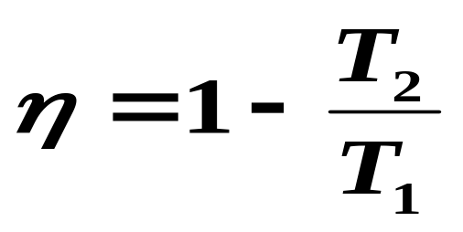
卡诺热机效率
应用绝热方程
理想气体卡诺循环
的效率只与两热
源的温度有关
BC过程
DA过程
两式比较

Slide 20




1）.卡诺机必须有两个热源。热机效率与工作物质无关，只与两热源温度有关。卡诺热机的效率只由高温热源和低温热源的温度决定，高温热源温度越高，低温热源温度越低，则循环效率越高；
例如：波音飞机不用价格较贵的高标号汽油作燃料，而采用航空煤油作燃料。
2）.热机效率不能大于 1 或等于 1，只能小于 1。
如果大于 1，W > Q_{吸 ，}违反了能量守恒定律。
如果为 1 则
或
因此热机效率只能小于 1！
即不可能把从高温热源所吸收的热量全部用来对外界作功。

Slide 21


3）.提高热机效率的方法。
使
越小越好，但低温热源的温度为外界大气
的温度不宜人为地改变，只能提高高温热源温度。
现代热电厂：
（900K） （300K）
理论上：η_{c} ~ 65%，
实际：η <40% ，
原因：
非卡诺，
非准静态，
有摩擦。

Slide 22

3、卡诺致冷机：逆循环
工质把从低温热源吸收的热量和外界对它所作的功以热量的形式传给高温热源，其结果可使低温热源的温度更低，达到致冷的目的。吸热越多，外界作功越少，表明致冷机效能越好。用致冷系数e表示之。
P
p₁
A
致冷系数
Q₁
p₂
B
致冷机的
工作原理
高温热源
p₄
T₁
D
卡诺致冷机
C
p₃
T₂
Q₂
0
V₁
V₄
V₂
V₃
低温热源
V
Notes:
以上是卡诺热机的循环过程，如果这个循环方向反过来，气体从低温热源吸收热量Q2，又接受外界对气体做功W，向高温热源放出热量Q1=Q2+W，因为循环从低温热源吸热，导致低温热源的温度降的更低，这就是致冷机的致冷原理。进行卡诺逆循环的致冷机我们称为卡诺致冷机。要完成这个循环，必须付出的“代价”是外界对气体做功，而“收获”是从低温热源吸收的热量Q2。因此，我们用“收获”与“代价”的比值来衡量致冷机的功效，也就是Q2/W，称为致冷系数。就像夏天用空调致冷，在外界做功一样的情况下，也就是耗电量一样，从室内抽取出的热量Q2越多，说明空调的制冷功效越好。
对于卡诺致冷机，Q1Q2的表达式和前面卡诺热机是一样的，代入到公式中去，我们可以看到，卡诺致冷机的致冷系数同样与两个热源的温度有关，低温T2越低，致冷系数就越小，也就是说，要从温度很低的低温热源中吸取热量，要消耗更多的功。所以，夏天请不要把室内空调温度调得太低，这样不但费电，而且大大降低了致冷系数。
说到空调，不知大家注意过没有，夏天如果站在空调外机旁边，你会感到有热浪涌出来，这是空调向高温热源放出的热量Q1=Q2+W。从这个卡诺循环能降低低温热源的温度来说，它是个致冷机，而从它把热量从低温热源输送到高温热源来说，它就像水泵能够把水从地势低的地方抽到地势高的地方一样，这台空调就是个热泵。广义的讲，一切制冷装置都是“热泵”，它们是利用物质状态变化实行热量转移的机械装置。

Slide 23





4.热泵
高温热源T₁
热机
低温热源T2
？
〉1
Notes:
冬天用空调取暖就是这个原理。在我国北方很多地方，冬季气温可能达到零下十几度，空调很难从室外吸收热量工作，而地下土壤温度相对较高，如果吸收地源热量，通过外界做功，向室内放热，会更节约能源，这称为地源式热泵。当然，还有水源式，是利用江河湖海的热量。
热泵的原理我们知道了, 热泵是逆向搬运热能的装置，热泵工作时，“收获的能量”是Q1，“付出的能量”是电能W，所以热泵的效率就要用Q1 / W来计算了,很明显这个效率一定大于100%.如果这个循环是理想的,是卡诺循环,它的最高效率就是高温热源的温度与高低温热源温差的比值，他的计算过程和前面的卡诺热及制冷机相似。由于这个效率大于1，

Slide 24


问题：释放出相同的热量，空调和电暖器谁更省电？
Notes:
回到刚开始上课时的问题冬天取暖，在能释放相同热量的前提下，空调和电暖器谁更加省电呢？这里的空调制热实际上它就是热泵，热泵实现热能逆向搬运的目的,与电暖器、电炉等热量“转换”装置有着本质的不同，转化装置就算没有耗损，它的热效率也是永远低于100%。所以消耗一样的电能，热泵要比电暖器释放出更多的热量，换句话说，寒冷的冬天，如果要达到一样的室温，比起单纯用电暖器来取暖用空调要省电的多。大家有兴趣的话，可以算一下它们的效率，看看获得同样室温，空调到底能让你节省多少电费?所以冬天用空调取暖还是比较划算的。

Slide 25













讨 论
图中两卡诺循环 吗 ？

Slide 26








例2 一台电冰箱放在室温为 的房间里，冰箱储藏柜中的温度维持在 .现每天有 的热量自房间传入冰箱内, 若要维持冰箱内温度不变 , 外界每天需作多少功,其功率为多少? 设在 至 之间运转的致冷机 ( 冰箱 ) 的致冷系数是卡诺致冷机致冷系数的55% .
解
由致冷机致冷系数得
房间传入冰箱的热量 热平衡时

Slide 27



房间传入冰箱的热量 热平衡时
保持冰箱在 至 之间运转, 每天需作功
功率

